Slide 1
Источно питање,
велике силе
и
балкански народи

Slide 2
Велике силе-државе које могу да утичу на међународне прилике:
Аустрија,
Русија,
Велика Британија,
Француска,
Пруска;
Балкан=
Шумовита планина
Балканско полуострво је названо
по планини Балкан=Стара планина

Slide 3
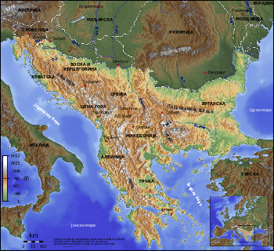
Балканско полуострво (осветљени део)

Slide 4
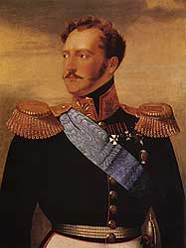
Источно питање – питање опстанка европске Турске (на Балкану )/19.век
Турска-,,Болесник на Босфору“( руски цар Николај I)
Велике силе заинтересоване за решaвење
источног питања :
Аустрија –потискивање Турске и ширење на Балкан
Жандарм Европе (1825-1855)
Русија-заузети Цариград (и вратити православни крст на Свету Софију),мореузе :Босфор и Дарданеле (слободан пролаз из Црног у Средоземно море)
.
Велика Британија и Француска- опстанак Турске
Турска- опстанак -,,Османско царство,Османлијама“

Slide 5
Балкански хришћани:
,,Балкан, балканским народима“
( истерати Турке и основати независне државе)
Грчка револуција (1821-1829)
Подстакнути Првим српским устанком Грци су 1814.у
Одеси основали Друштбо пријатеља (Хетерија) да
припреми ослобођење Грка од Турака.
Хетерија је организовала побуну у Влашкој и Молдавији која се пренела у Грчју 1821. Ратовало се 8 година највише на Пелопонезу,
и поред храбрости Грка турска војска је побеђивала, али Европа крши принципе Свете Алијансе и помаже Грцима због античке прошлошсти.Рaт је завршен 1829.поразом Турске од Русије миром у Једрену ,а Грчка 1830.постаје прва независна држава на Балкану.

Slide 6
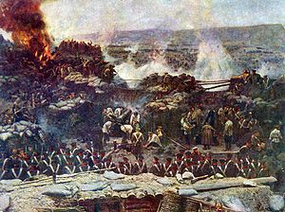
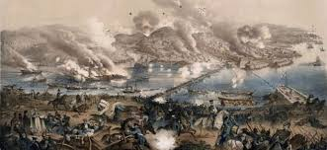
Кримски рат (1853-1856)
Највећи европски рат после Наполеона.
До рата је дошло јер је Русија тражила од Турске посебне привилегије у ,,светим местима” у Палестини али их није добила . Русија захтевала да јој Порта одобри протекторат над православним хришћанима у Царству. Одбацивање овог захтева довело је до рата.
У рат на страни Турске улазе Енглеска,Француска и Сардинија.Рaт је вођен на Криму где су савезници нанели Русији одлучујући пораз код Севастопоља.
Битка код Севастопоља 1856.

Slide 7
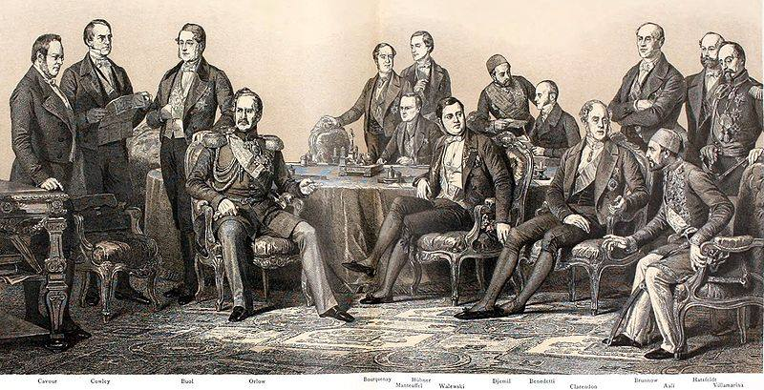
Париски мир 1856: Русији се забрањује да излази из Црног мора, одузима део Бесарабије и право покровитељства над Влашком ;молдавијом и Србијом.
Потискивање Русије са Балкана.

Slide 8
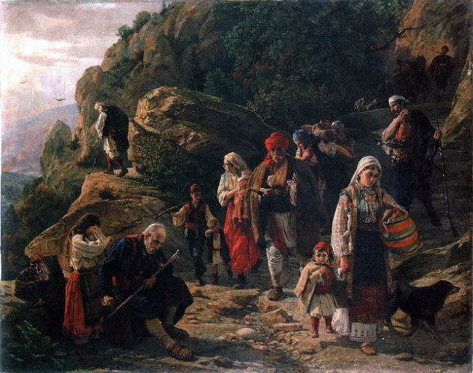
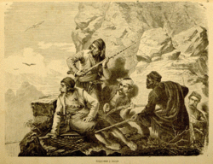
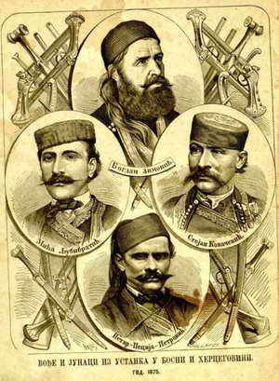
Велика источна криза (1875-1878):
1875. Херцеговачки устанак Срба -Невесињска пушка
Херцеговачки бегунци
Устанике помагале Србија и Црна Гора али је Русија БиХ препустила Аустрији за мореузе.

Slide 9
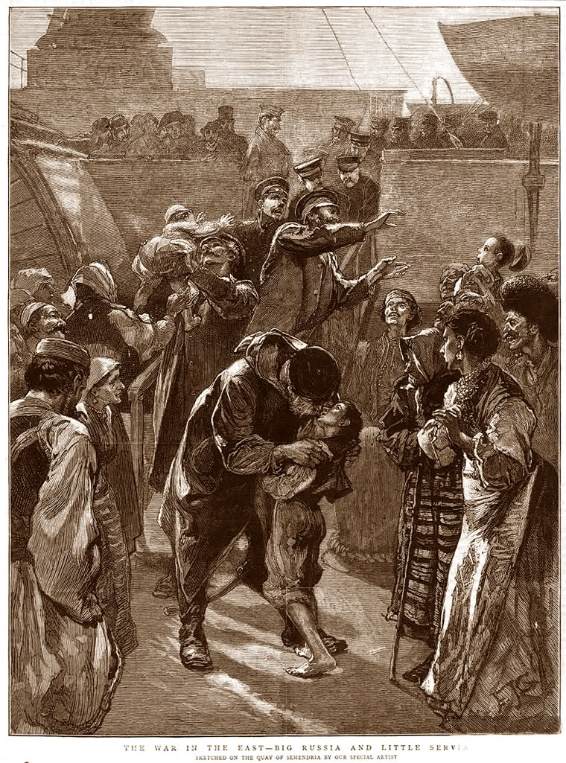
Србија ,Ц. Гора и Русија у рату са Турском (1876-1878)
Стижу руски добровољци

Slide 10
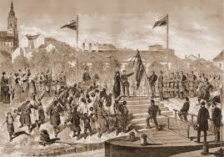
Полазак кнеза Милана Обреновића у рат, 1856.

Slide 12
Санстефански мир 1878.крај рата: Србија, Црна Гора и Румунија добијају независност, Русија штити аутономију Велике Бугарске

Slide 13
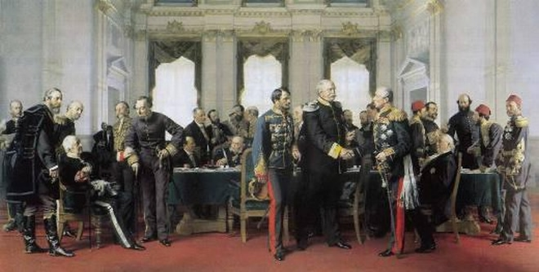
Берлински конгрес 1878.-Разрешење кризе и источног питања, одлукама:
Србија, Црна Гора и Румунија добијају независност, смањена Бугарска аутономију
Поништена Велика Бугарсака, А-У добија право да окупира БиХ
Територијално проширење Србије за 4 округа а Црне Горе за 5 градова

Slide 14
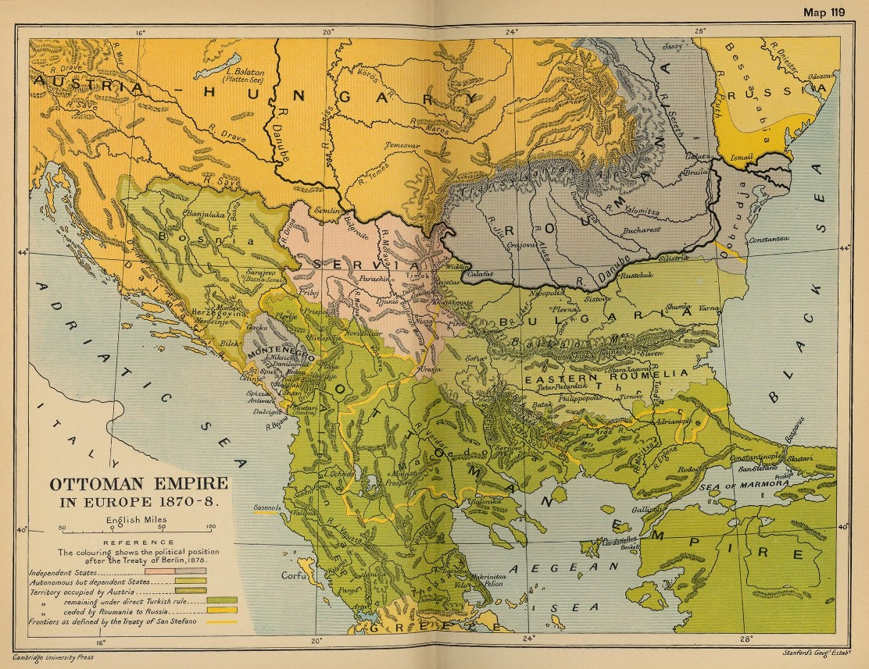

Slide 15
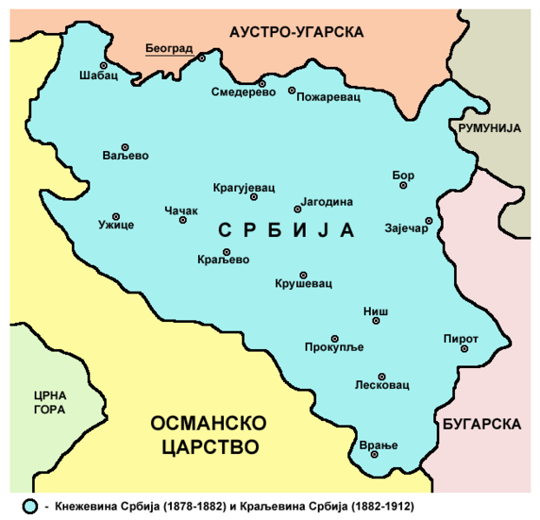
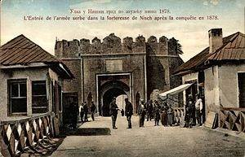
Ниш

Slide 16
ОШ
Дудовица
Аутор:
Душица
Максимовић

